Slide 1

Московский государственный технический университет им. Н.Э. Баумана
Сравнительный анализ методов решения задачи линейного упорядочения
Научный руководитель: Божко А. Н. профессор РК6 МГТУ им. Н. Э. Баумана
09.06.2025
Студент: Антонов А. С. РК6-41М

Slide 2
Цели работы
Систематизация существующих методов
Оценка производительности методов
Выявление сильных и слабых сторон
Установление взаимосвязей
Анализ практической применимости и реализаций

Slide 3
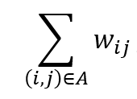
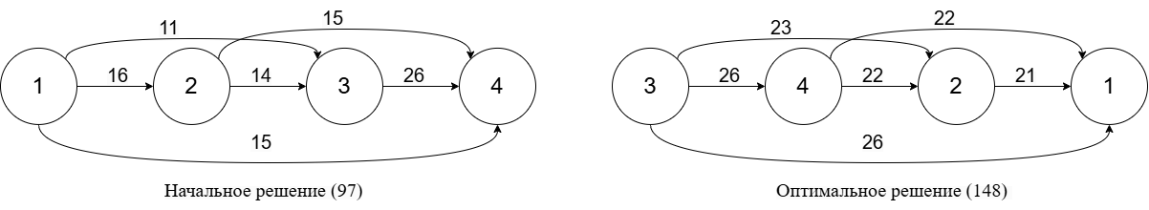
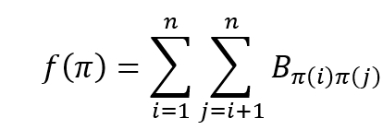
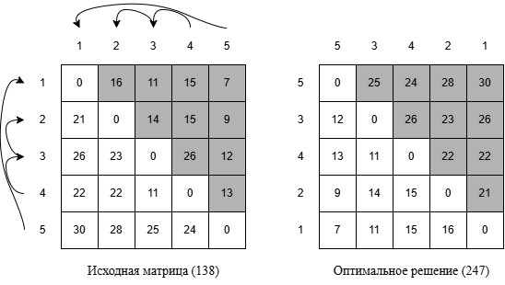
Постановка задачи
Графовая форма
Linear Ordering Problem (LOP)
Матричная форма

Slide 4
Приложения
Социология Ранжирование социальных факторов по степени влияния на показатели (уровень образования на доход)
Биоинформатика Анализ генной экспрессии с целью выявления регуляторных процесссов
Информационные технологии Ранжирование поисковой выдачи, обработка естественного языка
Логистика В логистике LOP
Основные области приложения

Slide 5
Жадные методы
Описательная информация, раскрывающая суть данного блока
Область расположения
изображений и инфографики
или текста

Slide 6
Методы локального поиска
Описательная информация, раскрывающая суть данного блока
Область расположения
изображений и инфографики
или текста

Slide 7
Алгоритм великого потопа
Описательная информация, раскрывающая суть данного блока
Область расположения
изображений и инфографики
или текста

Slide 8
Архитектура программного комплекса
Описательная информация, раскрывающая суть данного блока
Область расположения
изображений и инфографики
или текста

Slide 9
Обзор бенчмарков
Описательная информация, раскрывающая суть данного блока
Область расположения
изображений и инфографики
или текста

Slide 10
Анализ результатов на обобщённых данных
Описательная информация, раскрывающая суть данного блока
Область расположения
изображений и инфографики
или текста

Slide 11
Анализ результатов в MB и SGB
Описательная информация, раскрывающая суть данного блока
Область расположения
изображений и инфографики
или текста

Slide 12
Жадные алгоритмы в датасете IO
Описательная информация, раскрывающая суть данного блока
Область расположения
изображений и инфографики
или текста

Slide 13
Спасибо!
aas19u119@student.bmstu.ru

